Slide 1
Организация и условия проведения Всероссийской олимпиады школьников «Высшая проба» по профилю «Финансовая грамотность»
Леушина Дарья Сергеевна, зам.начальника отдела организации обучения педагогов ФМЦ НИУ ВШЭ

Slide 2
Документы, регламентирующие проведение олимпиады
Перечень олимпиад школьников
Порядок проведения олимпиад школьников
обновлен 22 июля 2022 г.

Slide 3
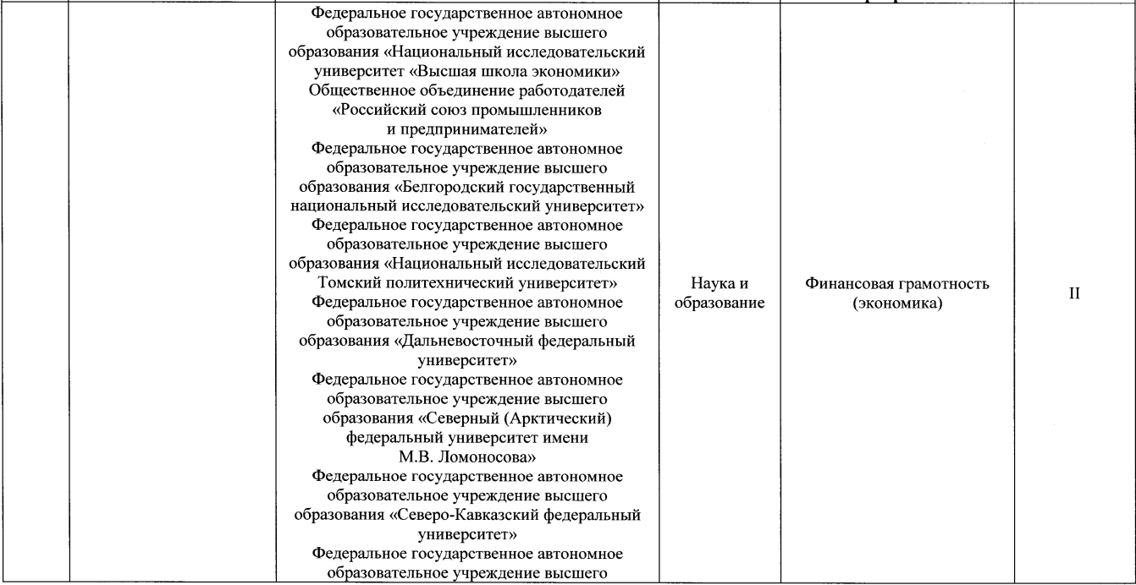
Высшая проба в перечне олимпиад школьников

Slide 4
Перечневые олимпиады школьников по финансовой грамотности в 2022-2023 учебном году http://publication.pravo.gov.ru/Document/View/0001202207010025
Наименования олимпиады | Предмет | Уровень
Олимпиада «Высшая проба» НИУ ВШЭ | экономика | 2
Всероссийская олимпиада по финансовой грамотности, финансовому рынку и защите прав потребителей финансовых услуг | экономика | 3
Московская олимпиада школьников | финансовая грамотность (экономика) | 3
РАНХиГС | экономика | 3
Плехановская олимпиада | обществознание | 3
Международная олимпиада по финансовой безопасности | финансовая безопасность экономика | 1
Всероссийский чемпионат по финансовой грамотности и предпринимательству | экономика (финансовая грамотность) | 4

Slide 5
Документы, регламентирующие проведение олимпиады
Положение об олимпиаде
Регламент олимпиады

Slide 6
Официальный сайт «Высшей пробы» https://olymp.hse.ru/mmo/

Slide 7
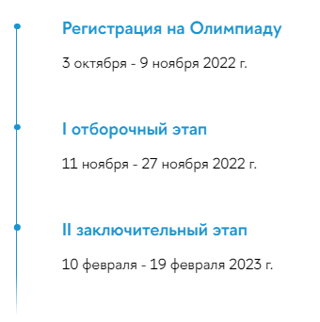
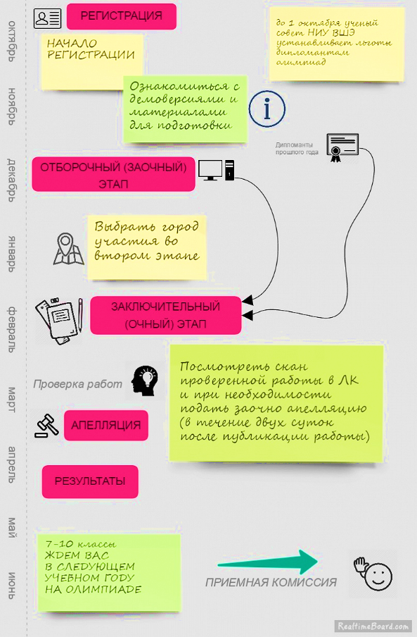
Сроки проведения олимпиады в 2022-2023 уч.году

Slide 8
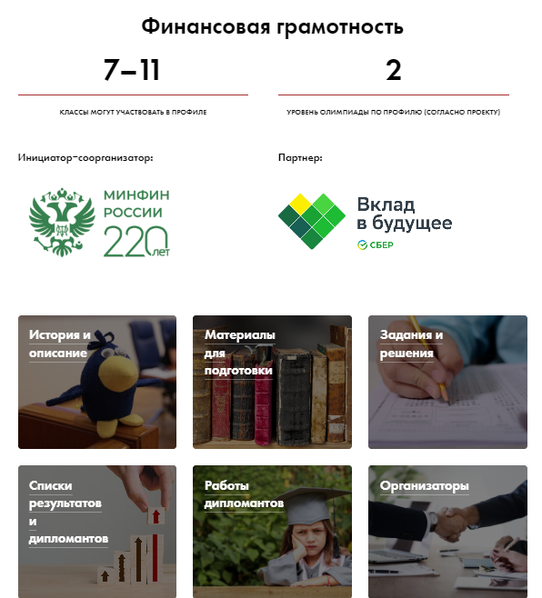
Материалы для подготовки https://olymp.hse.ru/mmo/finance
Материалы для подготовки:
перечень и содержание тем для 7-11 классов;
демонстрационные варианты I этапа за каждый год олимпиады.
Задания и решения:
задания, решения и критерии оценивания олимпиадных заданий II этапа;
разбор заданий от Тинькофф за 2021/22 уч.г.
Работы дипломантов:
- работы победителей и призеров заключительного этапа в разбивке по годам и дипломам

Slide 9
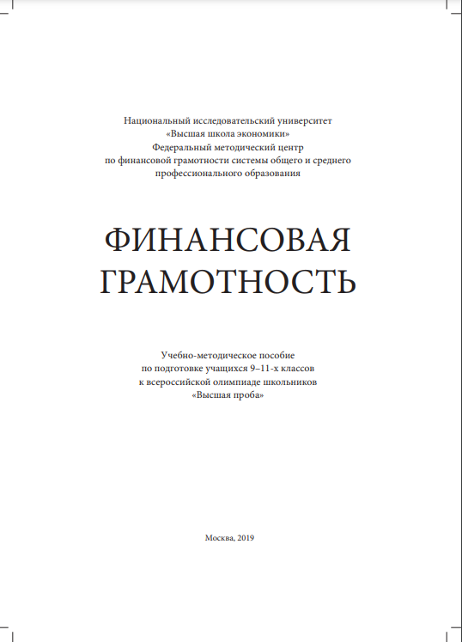
Учебно-методическое пособие по подготовке учащихся 9–11-х классов к всероссийской олимпиаде школьников «Высшая проба» https://fmc.hse.ru/olymp_2022

Slide 10
Видеолекции ФМЦ НИУ ВШЭ https://www.youtube.com/channel/UCHx5qwpWu6T9ln_Hgbv-llA/featured

Slide 11
Структура олимпиадных заданий I этапа
Классы | Время состязания | кол-во вариантов | Структура заданий, баллы |  |  |  |  |  | Итого баллов
 |  |  | 1 тип |  | 2 тип
 |  |  | несколько ответов (выбор ответов) | баллы за задание | Соотнесение | баллы за задание | вписать ответ | баллы за задание
9-10 | 80 мин | 2 | 6 | 6*3=18 | 2 | 2*5=10 | 12 | 12*6=72 | 18+10+72=100
11 | 80 мин | 2 | 10 | 10*3=30 | 3 | 3*7=21 | 7 | 7*7=49 | 30+21+49=100

Slide 12
Задание с несколькими верными вариантами ответа
Выберите все способы повышения безопасности совершения платежей с помощью электронного кошелька.
1) использование лицензионного программного обеспечения
2) запись пароля на бумажном носителе
3) использование личного компьютера вместо общественного
4) сокращение времени транзакции
5) использование антивирусных программ
За полностью верный ответ - 3 балла
1 ошибка - 1 балл
Более 1 ошибки - 0 баллов.

Slide 13
Задание на установление соответствия
1 | На время действия данной услуги банк не начисляет заёмщику штрафы и не может требовать досрочного погашения кредита
2 | Услуга может предполагать изменение условий существующего кредита
3 | Услуга предусматривает возможности сокращения срока или размера платежей по кредиту
4 | Данная услуга может заключаться в консолидации долгов
5 | Согласно федеральному законодательству, данная услуга доступна только один раз за весь период пользования кредитом
Варианты ответа:
(А) рефинансирование (Б) реструктуризация (В) ипотечные каникулы
(Г) кредитные каникулы (Д) досрочное погашение
Ответ: ГБДАВ
За полностью верный ответ - 7 баллов
1-2 ошибки - 2 балл
Более 3 ошибок - 0 баллов.

Slide 14
Задание с открытым ответом
Анна и Мария, сестры-близнецы, имеют две одинаковые машины одного возраста и одинаковый водительский стаж. Сестры два года подряд приобретали полисы КАСКО. Анна приобретала страховку за 50 000 рублей в год с франшизой 20 000. Мария покупала страховку за 70 000 рублей в год без франшизы. У обеих девушек за первый год страховых случаев не было, а за второй год произошло по одному страховому случаю, в результате каждого из которых ущерб составил 100 000 руб. Рассчитайте, сколько за два года переплатила сестра, которая купила менее выгодную в данных условиях страховку, по сравнению с другой сестрой?
Ответ дайте в рублях, без пробелов и единиц измерения.
Решение:
Анна заплатила 50 000 + 50 000 + 20 000 (франшиза) = 120 000 рублей,
Мария заплатила 70 000 + 70 000 = 140 000. Мария переплатила 20 000 рублей.
Ответ: 20000
За верный ответ - 7 баллов

Slide 15
Задание с открытым ответом
Какой термин обозначает понижение обменного курса национальной валюты?
Ответ: Девальвация / обесценивание / обесценение
За верный ответ - 6 баллов

Slide 16
Темы заданий https://olymp.hse.ru/mmo/materials-finance
9 – 11 КЛАСС
Банки и банковская система | Пенсионная система
Виды вкладов и их условия | Финансовые риски
Виды кредитов, условия, особенности | Финансовое мошенничество
Ценные бумаги | Создание собственного бизнеса
Страхование | Налоги

Slide 17
Критерии определения победителей и призеров I этапа в 2021/22 учебном году
Класс | Диплом I степени | Диплом II степени | Диплом III степени
9 | 75 – 100 баллов | 65 - 74 балла | 55 – 64 балла
10 | 75 – 100 баллов | 65 – 74 балла | 60 – 64 балла
11 | 80 – 100 баллов | 65 – 79 баллов | 50 – 64 балла

Slide 18
Структура олимпиадных заданий II этапа
Классы | Время | Структура заданий, баллы |  |  |  |  |  | Итого
 |  | Запись аргументированного ответа (сравнение, обобщение) |  | Математический расчёт с использованием экономических законов и с учётом многих составляющих |  | Анализ конкретной ситуации, выделение финансовых механизмов, сопоставления, аргументация «за» или «против»
 |  | Количество заданий | Баллы | Количество заданий | Баллы | Количество заданий | Баллы
9-10 | 120 минут | 2 | 25 | 2 | 25 | - | - | 25*4 = 100
11 | 120 минут | 1 | 20 | 1 | 25 | 1 | 30 | 25 + 20 + 25 + 30 =100
 |  | 1 | 25

Slide 19
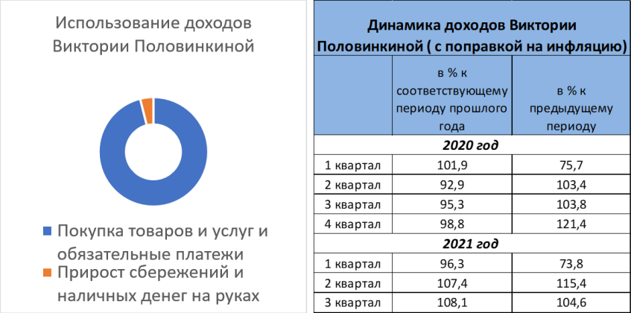
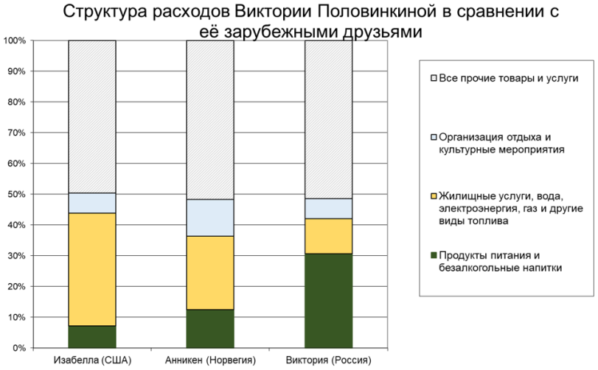
Задание заключительного этапа (11 класс)
Виктория Половинкина очень озабочена финансовым состоянием своей семьи. Она даже ведёт некоторые статистические наблюдения. Вот три результата этих наблюдений для 2020-2021 гг.
На основании этих данных Виктория сделала некоторые выводы. Обоснуйте финансовую грамотность или финансовую неграмотность каждого из выводов. Приведите как можно больше обоснований за/против каждого суждения (не более 2 предложений на каждое обоснование).

Slide 20
Задание заключительного этапа (11 класс)
Повышение государством МРОТ увеличит покупательную способность дохода Виктории.
Виктория ест значительно больше, чем её зарубежные друзья, зато Изабелла имеет большую жилплощадь, а Анникен больше развлекается.
Рост цен на продукты питания при прочих равных условиях окажет большее влияние на Викторию, чем на её зарубежных друзей.
Виктория не верит официальным данным, согласно которым инфляция составила 8% за год, потому что в магазине молоко подорожало на 10%, а сахар аж на 50%.
Виктория считает, что инфляция для её сбережений не страшна, так как она вложила их под 10% годовых, что превышает прогнозируемый уровень инфляции.

Slide 21
Критерии определения победителей и призёров заключительного этапа в 2021/22 учебном году
Класс | Победители | Призёры
 | Дипломанты I степени | Дипломанты II степени | Дипломанты III степени
9 | от 60 баллов | от 45 до 59 баллов | от 40 до 44 баллов
10 | от 60 баллов | от 47 до 59 баллов | от 40 до 46 баллов
11 | от 77 баллов | от 68 до 76 баллов | от 60 до 67 баллов

Slide 22
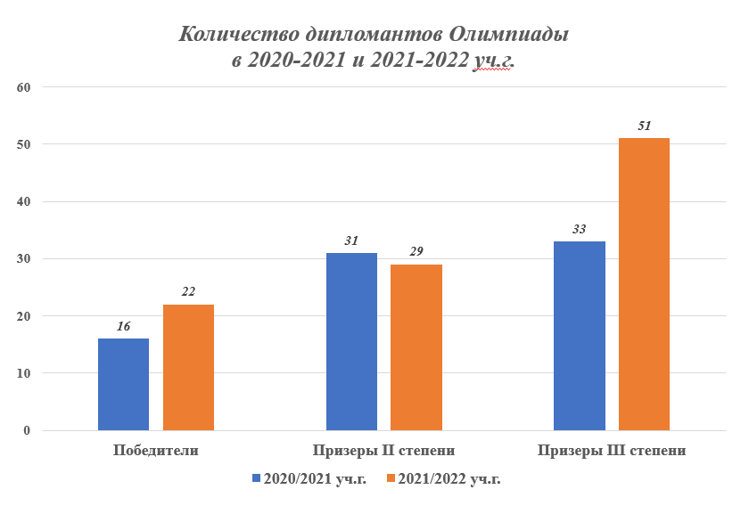
Notes:
22

Slide 23
Льготы для дипломантов Олимпиады https://ba.hse.ru/bolimp
Направление | Образовательные программы | Льготы
Экономика | Мировая экономика | Победители 11 класс - БВИ Призеры 11 класс - максимальный балл по обществознанию
Государственное и муниципальное управление | Менеджмент | Победители 11 класс - БВИ Призеры 11 класс - максимальный балл по математике
Социология | Государственное и муниципальное управление | Победители и призеры 11 класс - максимальный балл по математике
Менеджмент | Социология | Победители и призеры 11 класс - максимальный балл по математике
 | Управление и аналитика в государственном секторе | Победители и призеры 10 и 11 класс – БВИ (обществознание)
 | Многопрофильный конкурс "Международный бакалавриат по бизнесу и экономике" | Победители и призеры 10 и 11 класс – БВИ (математика)

Slide 24
Типовые ошибки
Аспекты | Примеры
Доход и доходность | Вклад на сумму 100 000 рублей под 12% годовых с ежемесячной капитализацией. Доход – 12 683 рубля Доходность = (доход/вложения)*100 = 13%
Ставка и условия капитализации | Вклад на сумму 100 000 рублей под 12% годовых на полгода. Доход = 6000 рублей
Франшиза в страховании | Страховая сумма – 100 000 рублей. Условная франшиза – 10 000 рублей. Ущерб – 8 000 рублей. Страховое возмещение – 0 рублей.
Правила математического округления | ≥5 – округление в большую сторону <5 – округление в меньшую сторону
Учет налогов при расчете дохода | В условиях задачи даны зарплаты членов семьи до вычета НДФЛ. С дохода по ценным бумагам нужно уплачивать НДФЛ.
Налоговые вычеты и льготы | Дополнительные льготы по налогу на имущество физических лиц для многодетных семей.

Slide 25
Дефициты учащихся
Термины
Анализ графической информации
Аргументация позиции
Читательская грамотность

Slide 26
Благодарю за внимание!

